Slide 1
2023 – Semaine 31 du Lundi 31 juillet au Samedi 5 août

Slide 2
SCPI OUVERTES : à date chez CNP & BPCE VIE (HORS TEORA BY NWM) & SCPI en direct
FIP: ODYSSEE VENTURE : Valeurs liquidatives des fonds au 30/06/2023 , nouveau site internet (VL, reportings des fonds …)
FISCALITE: Vision Patrimoine N°96 : replay du webinaire du 15 juin, replay du podcast Patrimoine
Assurance Vie / Valeurs mobilières : NIMI: Réécoute de la webex de DNCA SRI EURO QUALITY du 27 juillet
Assurance Vie / Valeurs mobilières : NIMI: Bilan des performances du T2 -2023
Assurance Vie / Valeurs mobilières : VEGA IM : La lettre HEBDO du 24 juillet 2023
Semaine 31
2

Slide 3






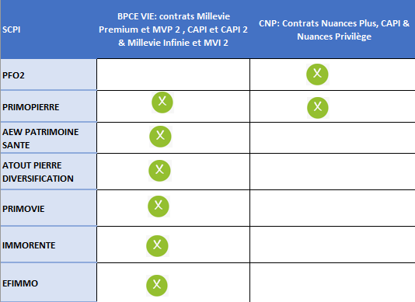

ACTIONS COMMERCIALES / COLLECTE
SCPI OUVERTES A DATE CHEZ CNP & BPCE VIE (HORS TEORA BY NWM) & SCPI EN DIRECT
Retrait de la commercialisation de PIERRE PLUS en direct depuis le 31/03/2023
SCPI
Semaine 31
3

Slide 4

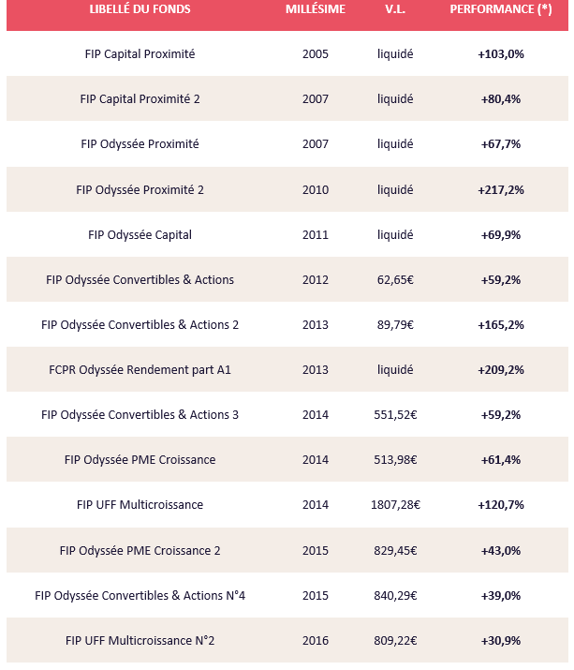

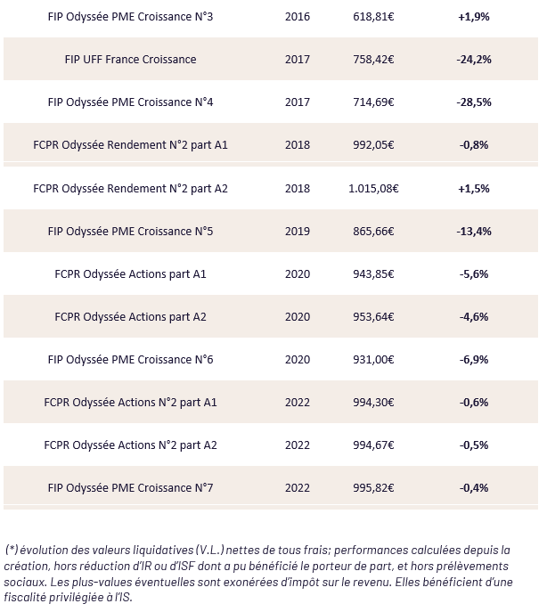
ACTIONS COMERCIALES / COLLECTE
VALEURS LIQUIDATIVES DES FONDS AU 30/06/23
MARCHES FINANCIERS
Retrouvez toutes les informations VL, reportings … sur le nouveau site : https://odysseeventure.com/
FIP/FCPI
Semaine 31
4

Slide 5


ACTIONS COMERCIALES / TOUS DOMAINES
VISION PATRIMOINE N° 96 JUILLET 2023
FISCALITE
Retrouvez les publications du mois de juillet de Vision Patrimoine à la Une : Replay du Webinaire: 5 questions simples pour maitriser votre épargne du 15 juin et retrouvez l’intégralité de la saison du podcast Patrimoine…
Accès direct : https://gestionprivee.caisse-epargne.fr/ ou par simple clic sur l’image
Pour la consulter
cliquez sur l’ image →
CLIC
Semaine 31
5

Slide 6

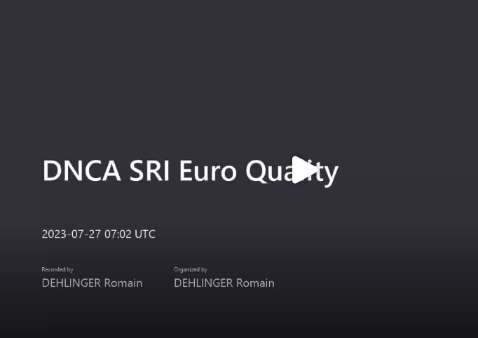

ACTIONS COMMERCIALES / COLLECTE
Réécoute de la Webex DNCA SRI EURO QUALITY
Pour les personnes n’ayant pu assister à la webex de DNCA SRI EURO QUALITY du jeudi 27 juillet 2023 retrouvez le lien de réécoute .
Valeurs mobilières
Lien de réécoute
Semaine 31
6

Slide 7
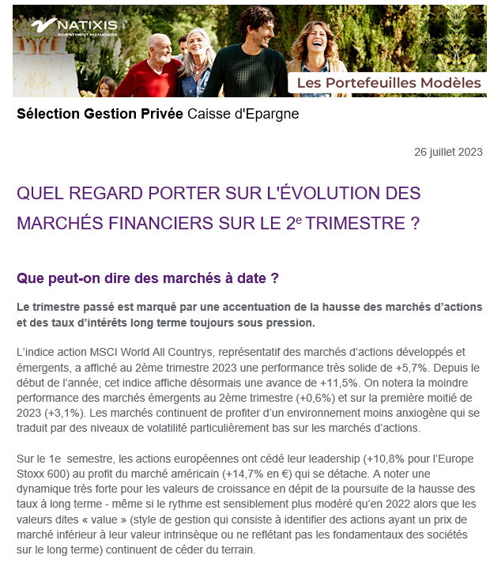
ACTIONS COMMERCIALES / COLLECTE
BILAN DES PERFORMANCES T2 2023
Retrouvez le bilan des performances du T2 -2023
Valeurs mobilières
CLIC
Semaine 31
7

Slide 8


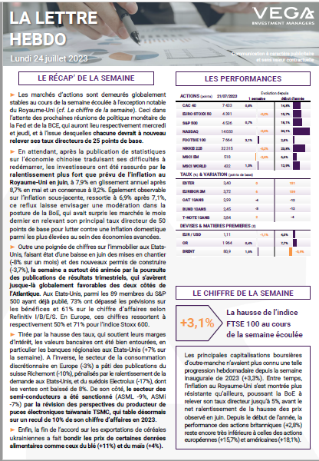
ACTIONS COMMERCIALES / TOUS DOMAINES
LA LETTRE HEBDO DU 24 JUILLET 2023
MARCHES FINANCIERS
Pour la consulter
cliquez sur l’ image →
Semaine 31
8

